Slide 1
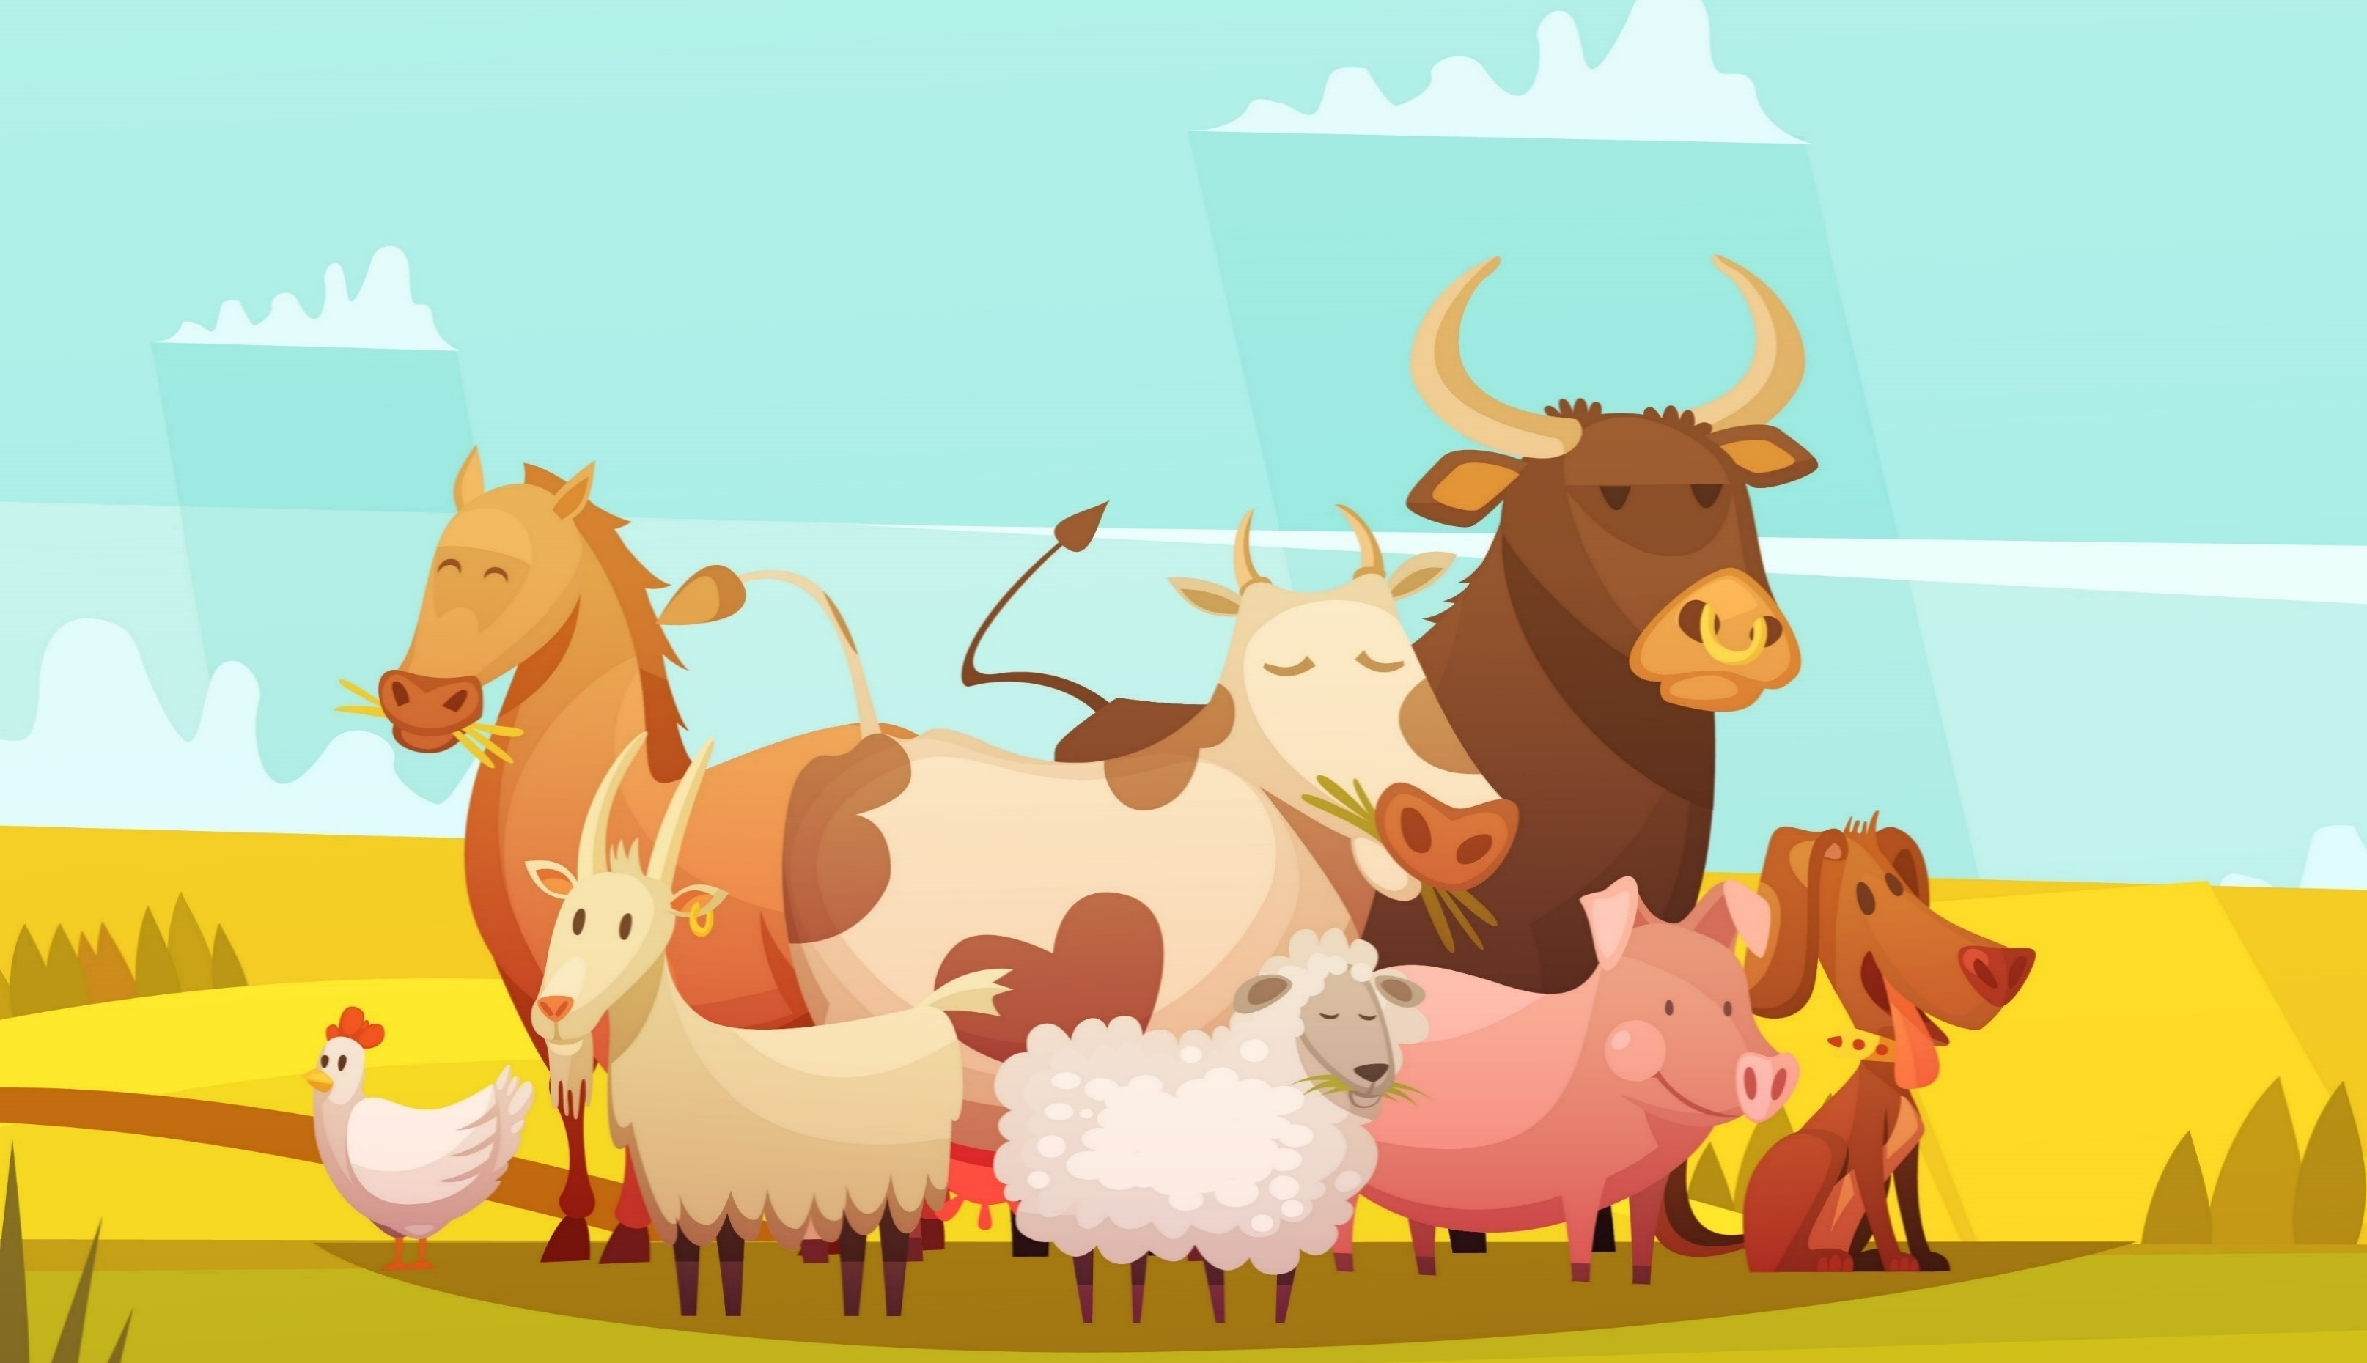
Thứ …… ngày …. tháng …. năm….
KHOA HỌC
Bài 17
Bài 17
Một số việc làm để chăm sóc
cây trồng, vật nuôi
Một số việc làm để chăm sóc cây trồng, vật nuôi
2 tiết - Tiết 2
2 tiết - Tiết 2

Slide 2
Yêu cầu cần đạt
Yêu cầu cần đạt
Một số việc làm chăm sóc cây trồng và vật nuôi.

Slide 3
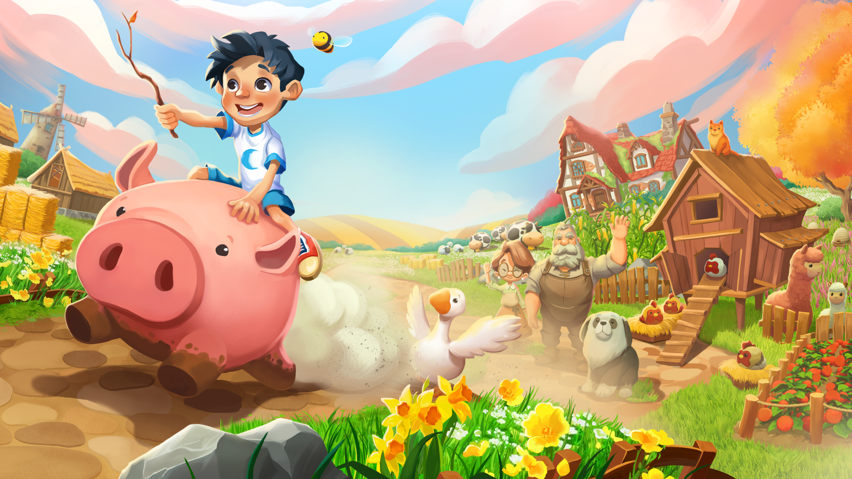
Khởi
động
Khởi
động

Slide 4
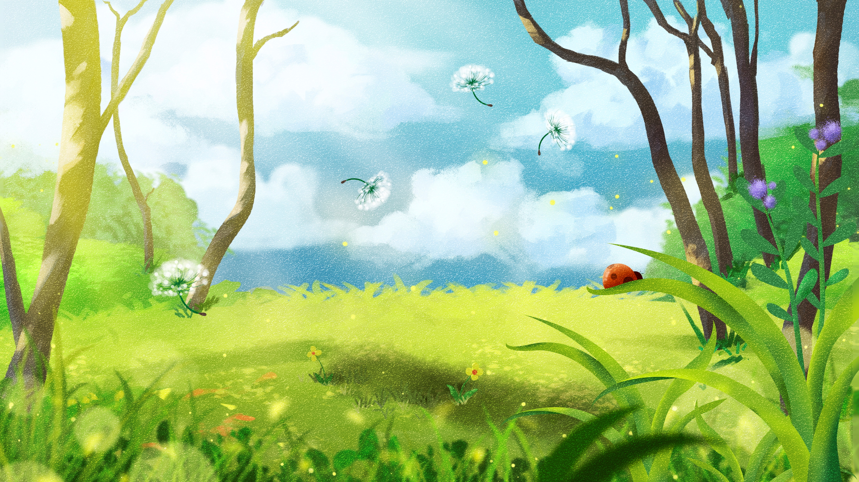
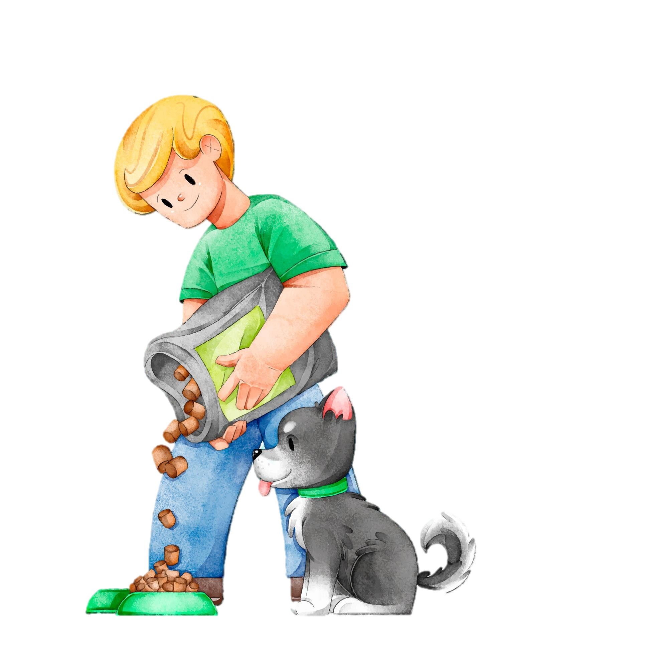
Ở nhà em có nuôi con vật nào hay không?
Kể một số việc làm mà em đã thực hiện để chăm sóc con vật.

Slide 5
Tìm hiểu
các việc làm chăm sóc vật nuôi
Tìm hiểu
các việc làm chăm sóc vật nuôi

Slide 6
Quan sát các hình dưới đây và cho biết việc con người cần làm để chăm sóc vật nuôi, tác dụng của những việc làm đó.
Nhóm
đôi

Slide 7
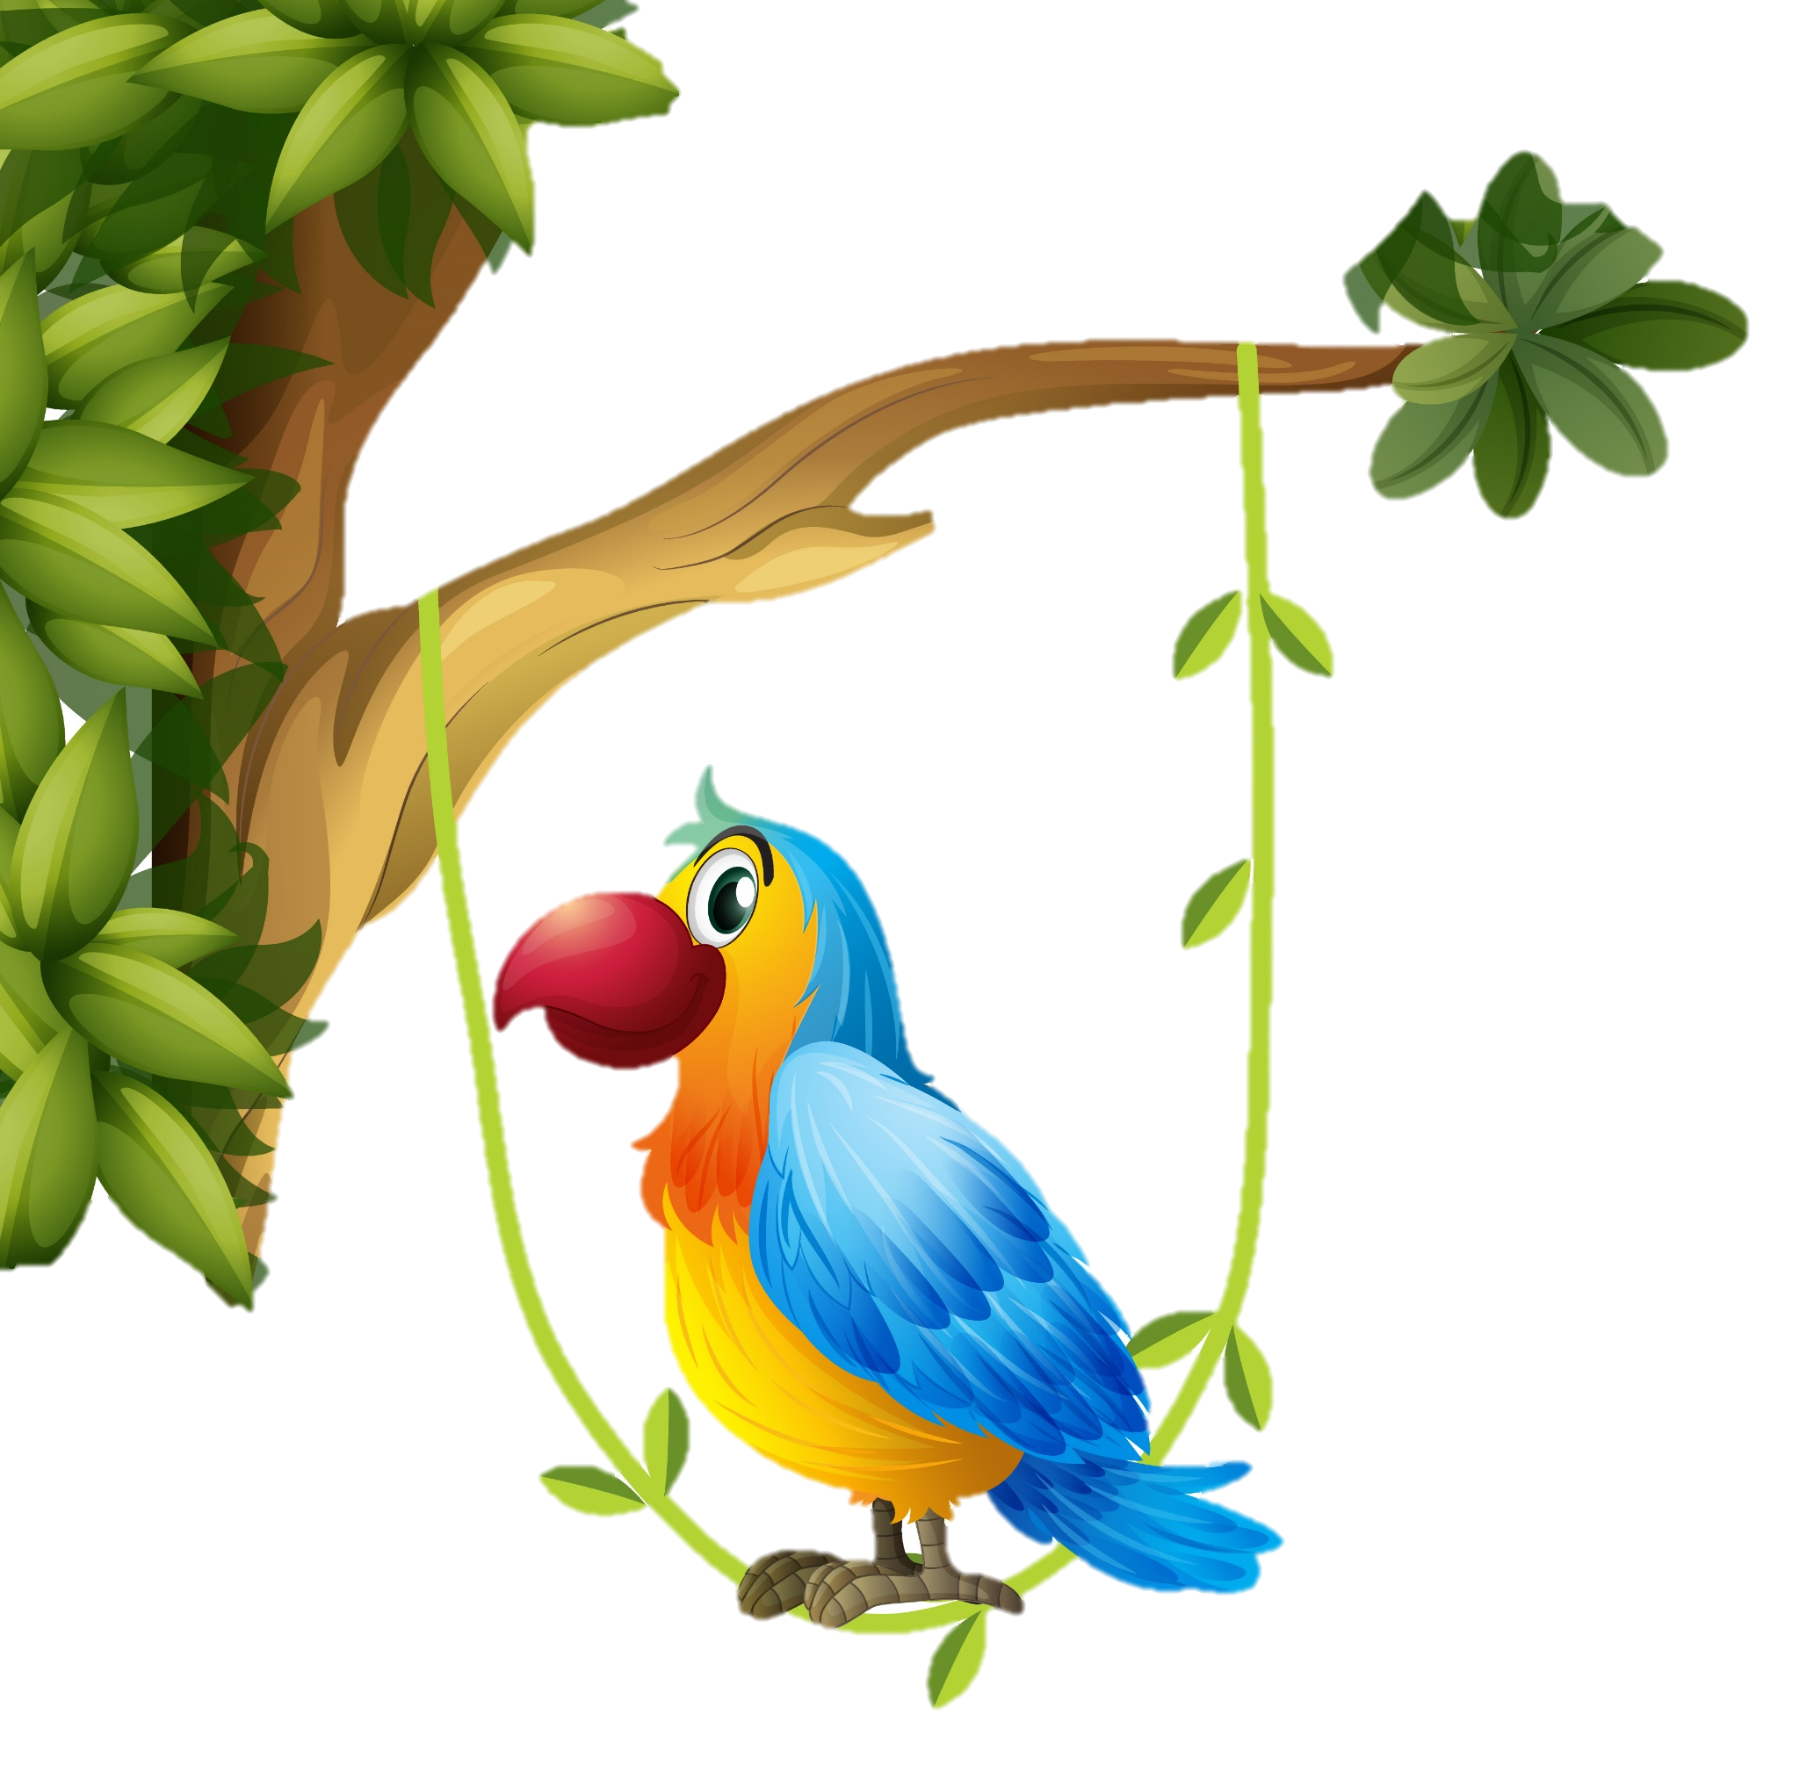
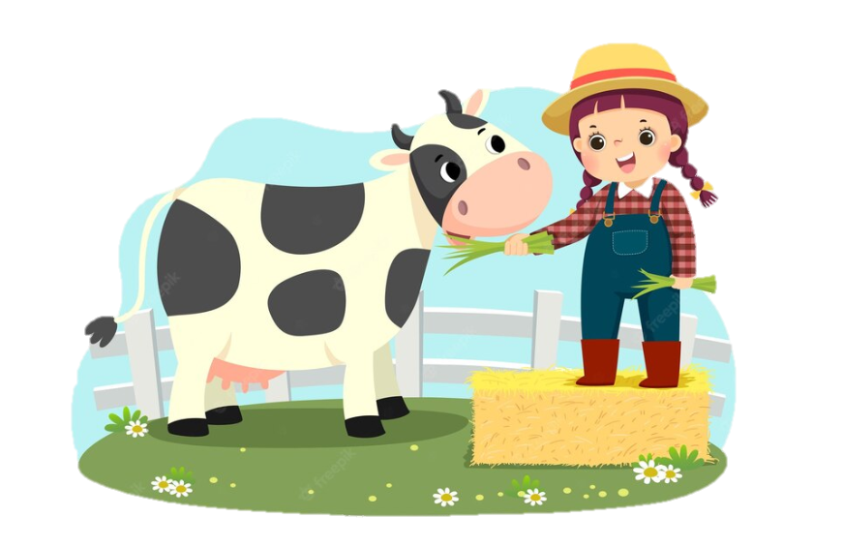
HÌNH 6
Cung cấp thức ăn đầy đủ cho bò.
Tác dụng: Giúp bò có đầy đủ thức ăn, không bị đói, sống và phát triển tốt.

Slide 8
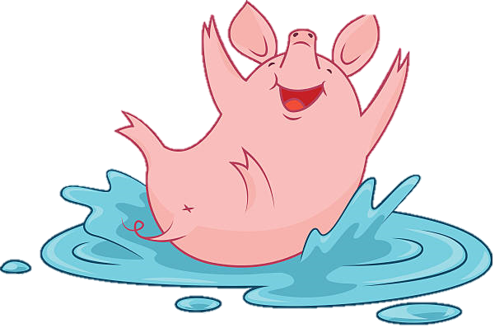
HÌNH 7
Vệ sinh chuồng trại và tắm cho lợn.
Tác dụng: Làm cho lợn nuôi sạch sẽ, môi trường chuồng trại đảm bảo vệ sinh, không bị ô nhiễm do chất thải của lợn.

Slide 9
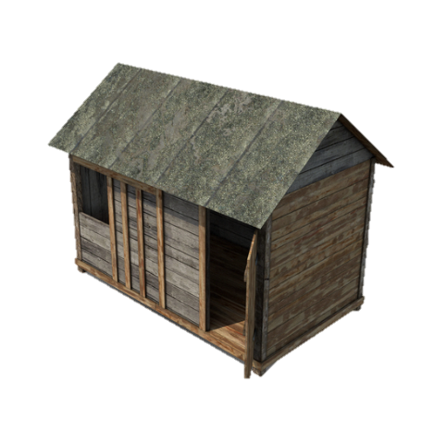
HÌNH 8
Che chắn chuồng trại cho trâu, bò vào mùa lạnh, thời tiết rét, nhiệt độ thấp.
Tác dụng: Giúp giữ ấm cho vật nuôi, tránh gió lùa.

Slide 10
HÌNH 9
Cho chó uống nước.
Tác dụng: Cung cấp đủ nước cho chó để không bị thiếu nước giúp chó sống và phát triển.

Slide 11
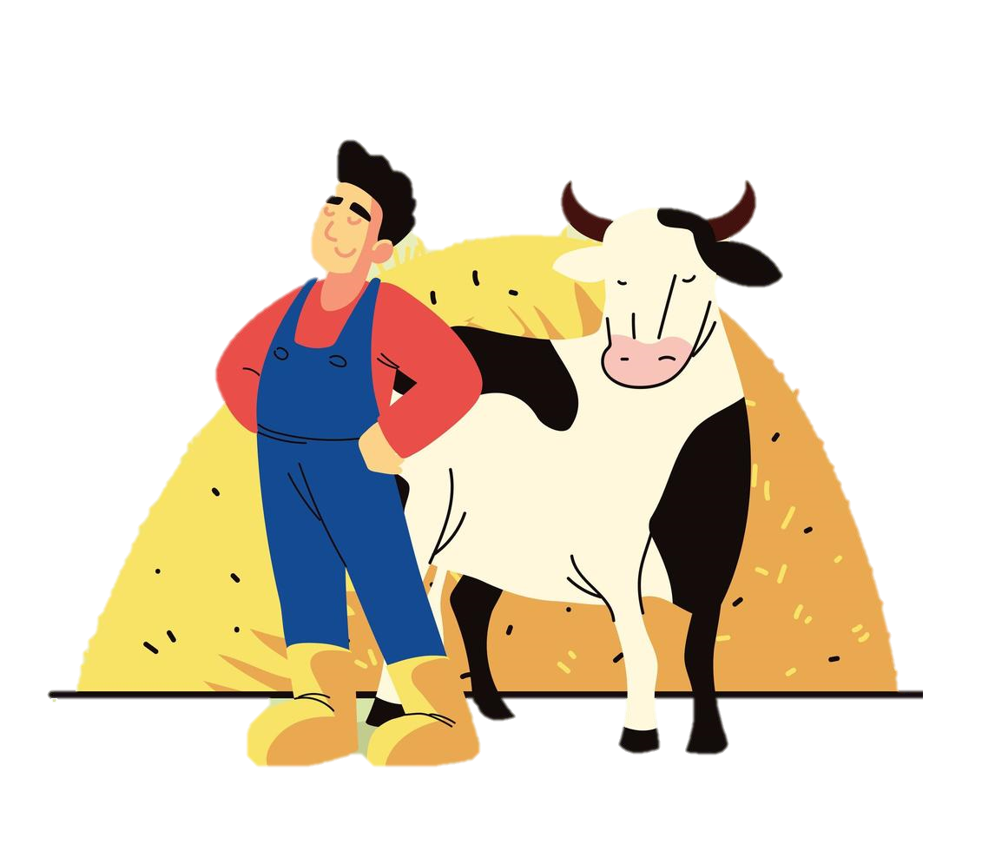
Kể một số việc chăm sóc vật nuôi ở gia đình và cộng đồng
Cho thêm rơm vào chuồng trâu, bò mùa lạnh.
Phủ chăn cho trâu, bò
khi thời tiết giá rét.

Slide 12
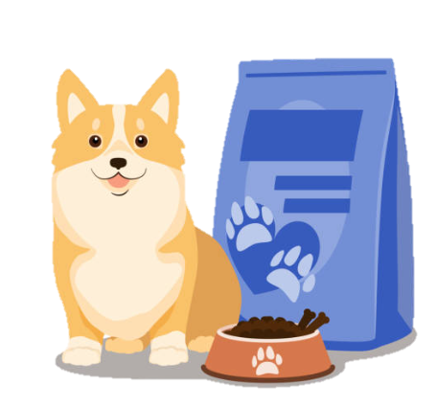
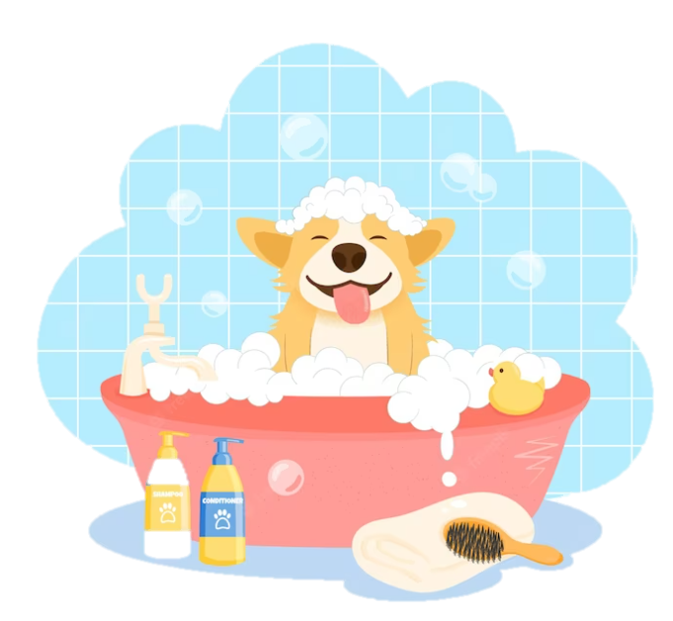
Kể một số việc chăm sóc vật nuôi ở gia đình và cộng đồng
Tắm bằng dầu gội chống ve, bét cho chó, mèo.
Không cung cấp thức ăn ôi thiu
cho vật nuôi.

Slide 13
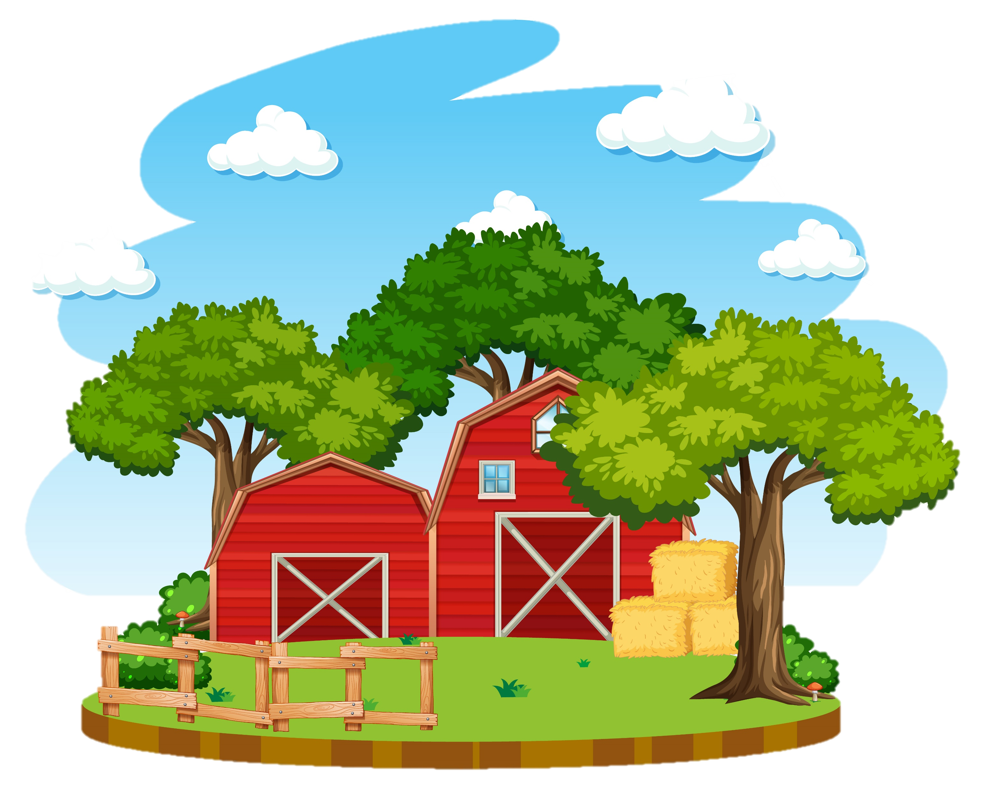
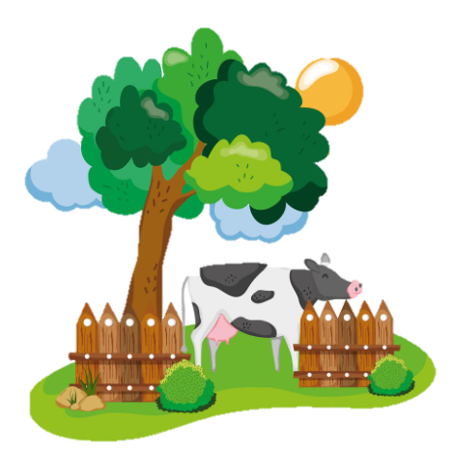
Kể một số việc chăm sóc vật nuôi ở gia đình và cộng đồng
Thắp đèn điện sưởi ấm cho vật nuôi
vào những ngày thời tiết giá rét.
Trồng cây xanh quanh các chuồng nuôi.
Buộc trâu, bò vào dưới các cây có tán rộng, nơi mát mẻ,...

Slide 14
Kết luận
Chúng ta cần chăm sóc và bảo vệ vật nuôi thông qua các việc làm như:
cung cấp đầy đủ thức ăn, nước uống, khí ô-xi, nhiệt độ và ánh sáng thích hợp;
Thường xuyên vệ sinh chuồng trại,... để chúng sống và phát triển tốt.

Slide 15
Xử lí
tình huống
Xử lí
tình huống

Slide 16
Em ứng xử thế nào trong mỗi tình huống sau?
Hoạt động nhóm bốn

Slide 17
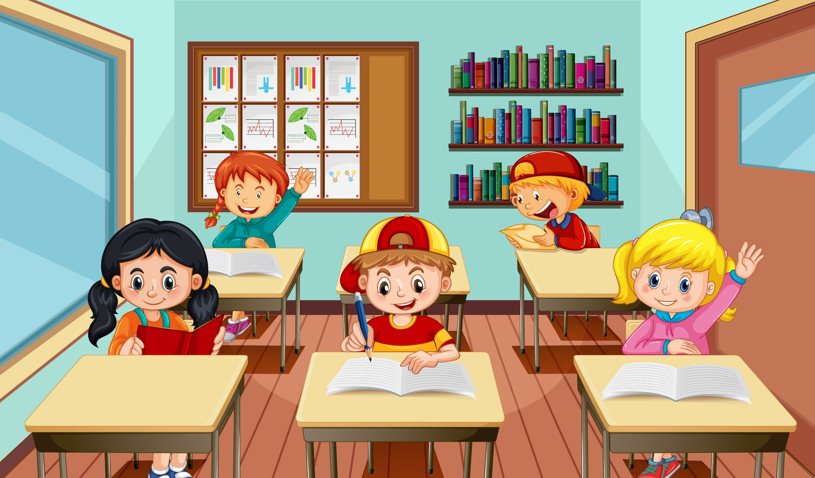
CHIA SẺ TRƯỚC LỚP
CHIA SẺ TRƯỚC LỚP

Slide 18
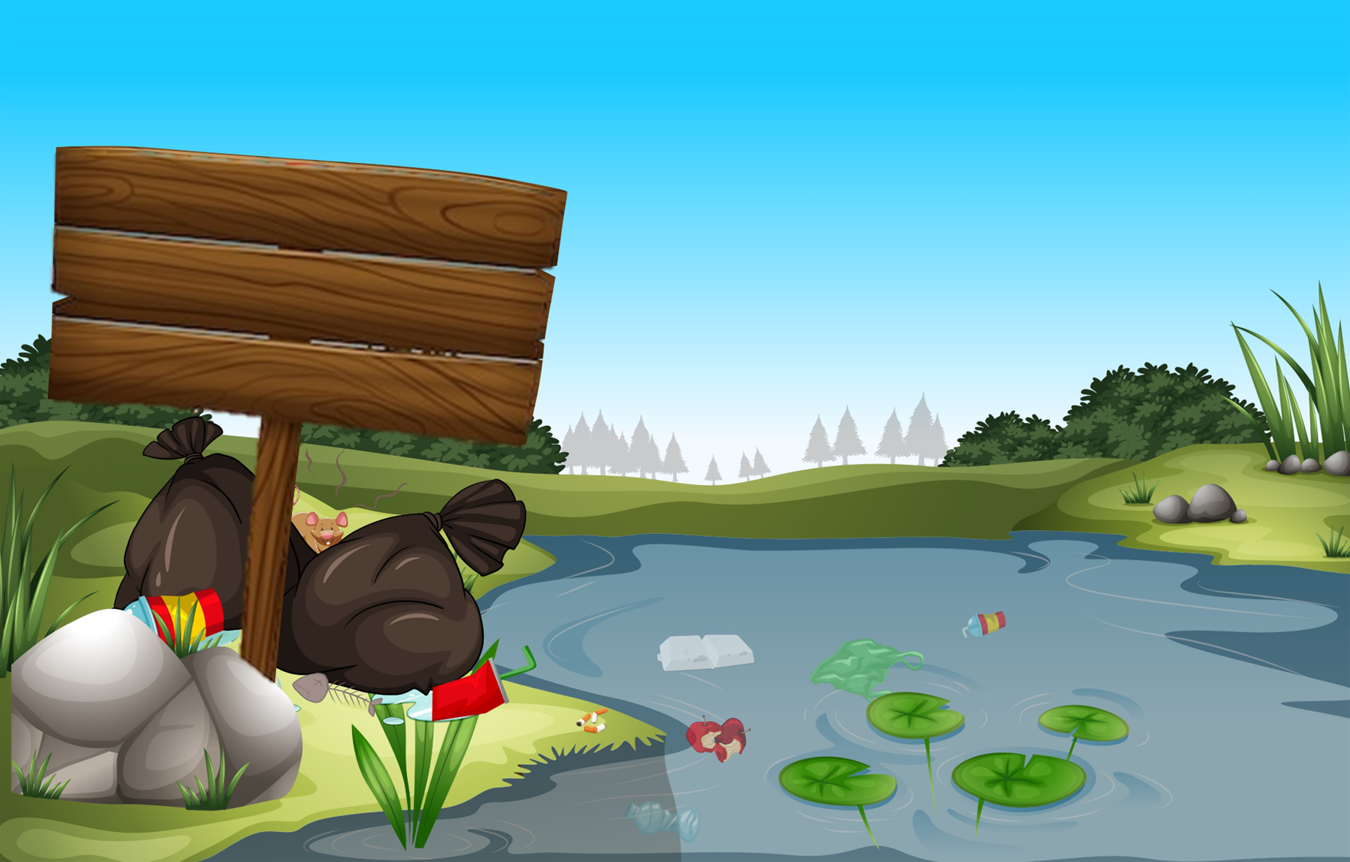
Ao cá có nhiều rác và túi ni lông gây ô nhiễm cho các sinh vật sống trong ao. Cần phải vớt rác, làm sạch ao, đặt bảng cấm vứt rác xuống ao
HÌNH 10

Slide 19
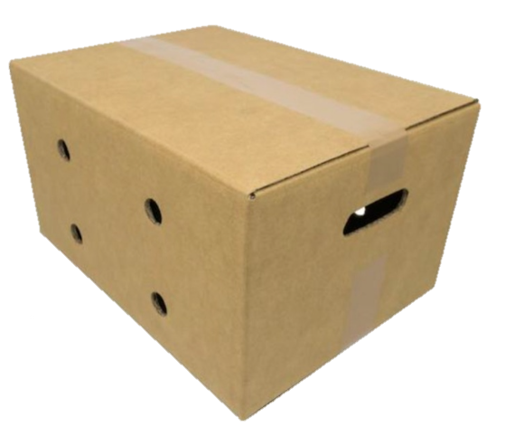
Đặt con chó con vào hộp kín thiếu không khí sẽ làm chó ngạt thở.
Cần đục lỗ cho không khí có thể vào bên trong hộp để chó con thở
khi cần đưa đi xa.
HÌNH 11

Slide 20
Hoạt động
tiếp nối
sau bài học
Hoạt động
tiếp nối
sau bài học

Slide 21
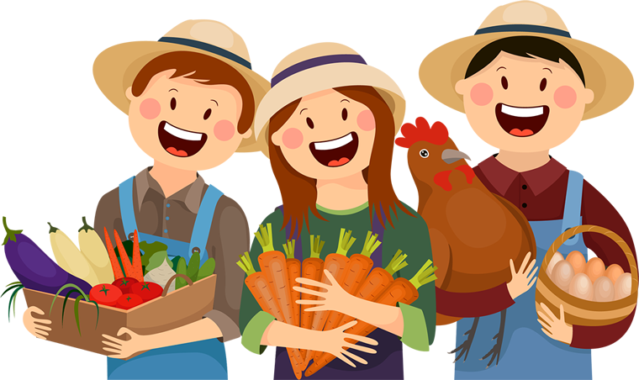
Về nhà
Vận dụng kiến thức đã học trong bài để theo dõi và chăm sóc các vật nuôi, cây trồng ở nhà; chia sẻ với người thân về
các việc làm cần thiết để chăm sóc cây trồng và vật nuôi.

Slide 22
DẶN DÒ
GV ĐIỀN VÀO ĐÂY
GV ĐIỀN VÀO ĐÂY
GV ĐIỀN VÀO ĐÂY
GV ĐIỀN VÀO ĐÂY

Slide 23
TẠM BIỆT VÀ
HẸN GẶP LẠI
TẠM BIỆT VÀ
HẸN GẶP LẠI

